Slide 1
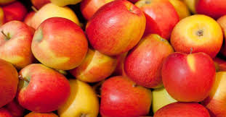

Slide 2
সবাইকে শুভেচ্ছা
মাল্টিমিডিয়া ক্লাসে
Notes:
1

Slide 3
রফরফের নুর ছিদ্দিকা
সহকারী শিক্ষক
পলোগ্রাউন্ড বহুমূখী উচ্চ বিদ্যালয়
বাংলা ব্যাকরণ ও নির্মিতি
8ম শ্রেণি
পাঠ- ৪.২
সময়ঃ-৪৫ মিনিট

Slide 4
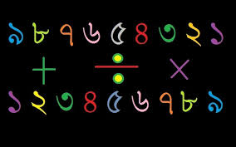
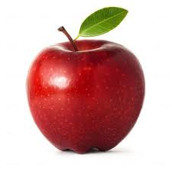
এক,দুই,তিন
টি,টা
গুলো
সংখ্যার ধারণাকে ব্যাকরণের ভাষায় কি বলে?
এগুলোর মাধ্যমে কিসের ধারণা পাওয়া যায়?
সংখ্যার ধারণা পাওয়া যায়।

Slide 5
বচন
পৃষ্ঠা- ২৯ ও ৩০

Slide 6
শিখনফল
এই পাঠ শেষে শিক্ষার্থীরা--
‘বচন’ কাকে বলে তা লিখতে ও বলতে পারবে।
‘বচন’কত প্রকার ও কি কি বলতে পারবে।
বিভিন্ন প্রকার বচনের উদাহরণ সহ সংজ্ঞা বর্ণনা ও চিহ্নিত করতে পারবে।
বচন প্রকাশের উপায় গুলো জেনে তা প্রয়োগ করতে পারবে।

Slide 7
বচন-
যে শব্দ দিয়ে ব্যাকরণে কোন কিছুর সংখ্যার ধারণা প্রকাশ করা হয়,তখন তাকে বচন বলে ।
যেমন-
একটি,টা
এক,দুই,তিন,
ছাত্রীদের,ছাত্রীগুলো

Slide 8
প্রকারভেদ
বচন
একবচন
বহুবচন

Slide 9
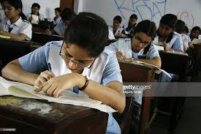
একক কাজ
সময়- ৩ মিনিট
বচন কাকে বলে? এবং কত প্রকার ও কি কি লিখ।
Notes:
২ মিনিটে লিখবে ও ১ মিনিটে মূল্যায়ণ।

Slide 10
একবচন-
যে শব্দ দিয়ে কোন ব্যক্তি, বস্তু বা প্রাণীর একটি মাত্র সংখ্যার ধারণা হয়, তাকে একবচন বলে ।
যেমন-
বইখানা পাচ্ছি না।
মেয়েটি গান গাইছে ।

Slide 11
একবচন প্রকাশের উপায়
শব্দের মূল রূপের সাথে কিছু যোগ না করে;
যেমনঃ- আজ স্কুল ছুটি।
রীতা গান শিখতে গেছে।
শব্দের শেষে টি,টা, খান, খানা ,খানি,
গাছ ,গাছা ইত্যাদি নির্দেশক যোগ করে।
যেমনঃ-মেয়েটি খুব চালাক।
তোমার কলমটা দাও তো।

Slide 12
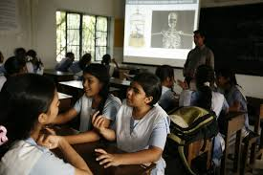
জোড়ায় কাজ
সময়- ৩ মিনিট
১। কী কী উপায়ে একবচন প্রকাশ করা যায় উদাহরণসহ লিখ ?
Notes:
২ মিনিটে লিখবে ও ১ মিনিটে মূল্যায়ণ।

Slide 13
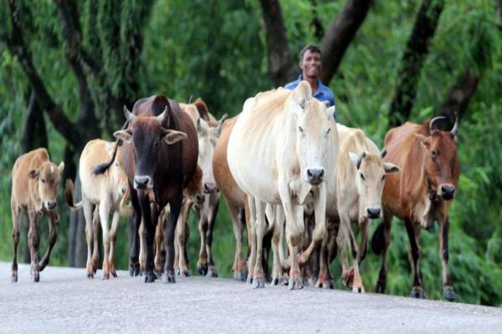
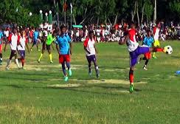
বহুবচন-
যে শব্দ দিয়ে একের অধিক সংখ্যক ব্যক্তি, বস্তু বা প্রাণীর সংখ্যার ধারণা পাওয়া যায় , তাকে বহুবচন বলে।
যেমন-
১। ছেলেরা ফুটবল খেলছে।
২। রাখাল গরুর পাল লয়ে যায় মাঠে।

Slide 14
বহুবচন প্রকাশের উপায়
শব্দের শেষে রা ,এরা ,গুলি,দের বিভক্তি যোগ করেঃ-
রা- তারা আজ আর আসবে না।
এরা- শ্রমিকেরা ধর্মঘট ডেকেছে।
গুলো- ছেলেগুলো খুব হৈচৈ করছে।

Slide 15
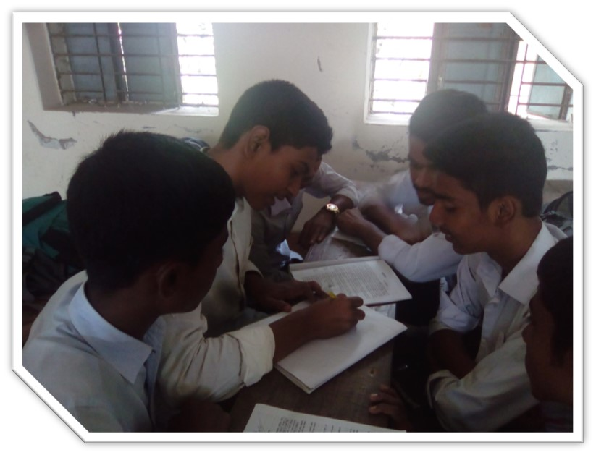
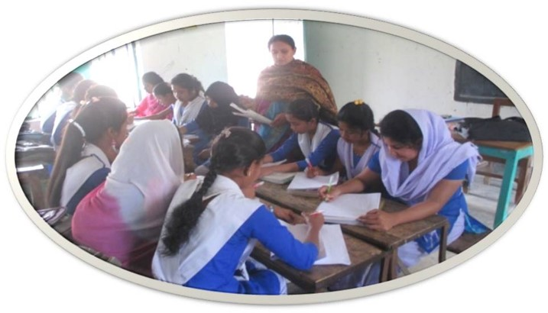
দলগত কাজ
দল- ‘ ক ’ | দল- ‘ খ ’
বহুবচন কাকে বলে উদাহরণ সহ লিখ। | বহুবচন প্রকাশের ২টি উপায় উদাহরণসহ লিখ।

Slide 16
সঠিক উত্তরের জন্য এখানে ক্লিক করুন
মূল্যায়ন
১। ব্যাকরণে ‘বচন’ অর্থ কি?
(ক) কথা বলা
খ) বাগধারা
√
(গ) বিভক্তি
(ঘ) সংখ্যার ধারণা
২। মূল শব্দের সাথে নিচের কোনটি মিলে বহুবচন তৈরি হয়?
(ক) এক, দুই ,তিন
(খ) আনি ,ইনি
√
(গ) রা, এরা
(ঘ) টি, খানা।
Notes:
শিক্ষার্থীরা যে Option টি বেছে নিবে শিক্ষক সেই Option টিতে ক্লিক করবেন।শিক্ষক প্রয়োজনে মূল্যায়নের প্রশ্ন পরিবর্তন করে নিতে পারেন।

Slide 17
বাড়ির কাজ
দৈনন্দিন জীবনে কোন কোন ক্ষেত্রে বচনের ব্যবহার বেশি; তোমার নিজের ভাষায় লিখবে ।

Slide 18
ধন্যবাদ সকলকে

